Slide 1

Тема уроку.
Життя Лесі Українки. Потужне ліричне начало, романтичність, волелюбність, оптимізм, мрія і дійсність як провідні мотиви її поезії “ Хотіла б я піснею стати…” Тема гармонійного єднання людини з природою.

Slide 2
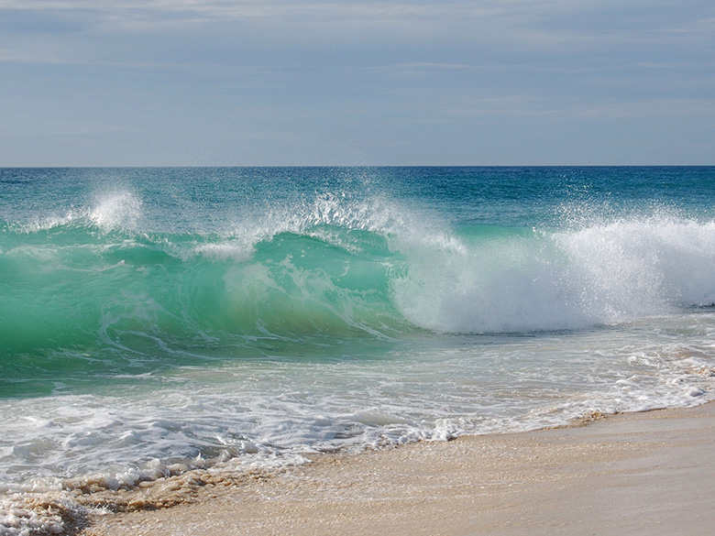
Епіграфи:
“ Ми – не безліч стандартних “я”, а безліч всесвітів різних ”
(Василь Симоненко).
“Personality is the knovledge that we are apart from the rest of the universe”
(Ernest Dimnet).

Slide 3




Перевернутий клас Flipped Classroom
Роль учня Роль вчителя
Консультант
Ментор
Створює освітній контент і ділиться ним
Координатор

Slide 4

Фактори формування особистості
Оточення
Захоплення
Спадковість
Якості
Освіта
Емоції
Здібності
“Рецепт” особистості

Slide 5

Ресурси для підготовки до уроку
Virginsa Evans .Genny Dooley . Access 3
Наталка Малетич “Леся. Мандрівний клубочок”.
В.Бусел “Леся Українка”
Відеоматеріали та презентації
http://pmu.in.ua/virtual-exhibitions/lesia_ukrainka/
https://elle.ua/moda/fashion-blog/ulyublen-modn-obrazi-les-ukranki/
http://58.sadok.zt.ua/mandrivka-lesynymy-stezhynamy-do-150-richchya-z-dnya-narodzhennya-lesi-ukrayinky/
http://58.sadok.zt.ua/mandrivka-lesynymy-stezhynamy-do-150-richchya-z-dnya-narodzhennya-lesi-ukrayinky/

Slide 6
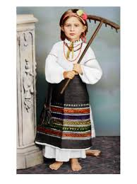
Загадка імені
Лося
Лоруся
Зея
Леля
Зеїчка
Леся
Boule vagabonde
Маленька ЛЕСЯ

Slide 7
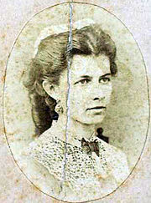
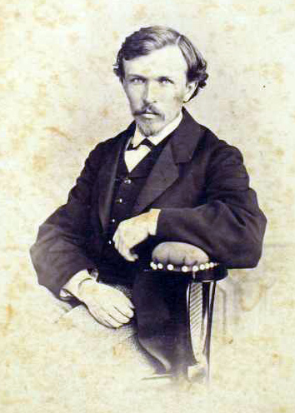
ОЛЕНА ПЧІЛКА –
ОЛЬГА ПЕТРІВНА КОСАЧ
Юрист, меценат, "тато у декреті", лагідний,добрий, терплячий, принциповий
Красива, вольова жінка, письменниця, меценатка, захищала права жінок
ПЕТРО АНТОНОВИЧ КОСАЧ

Slide 8
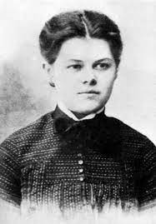

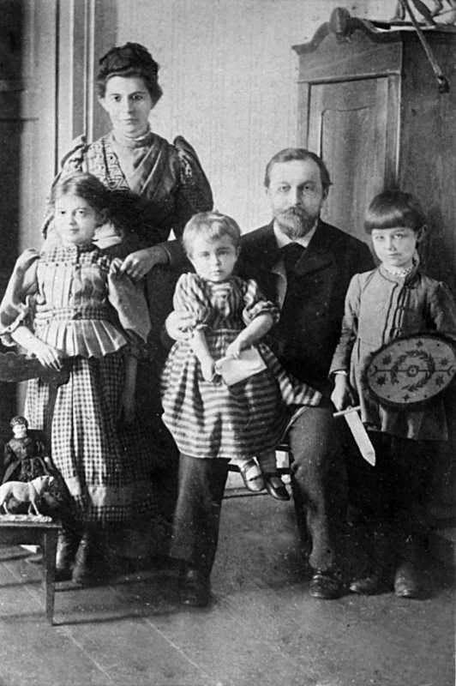
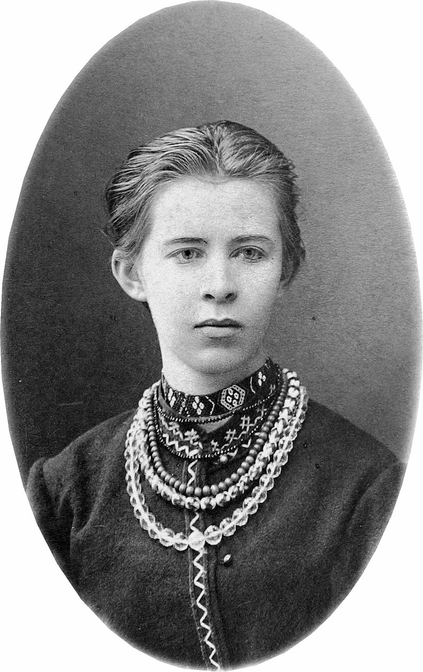
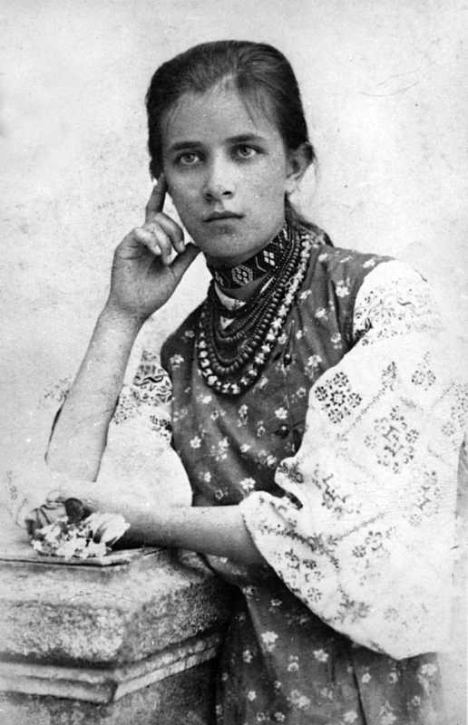
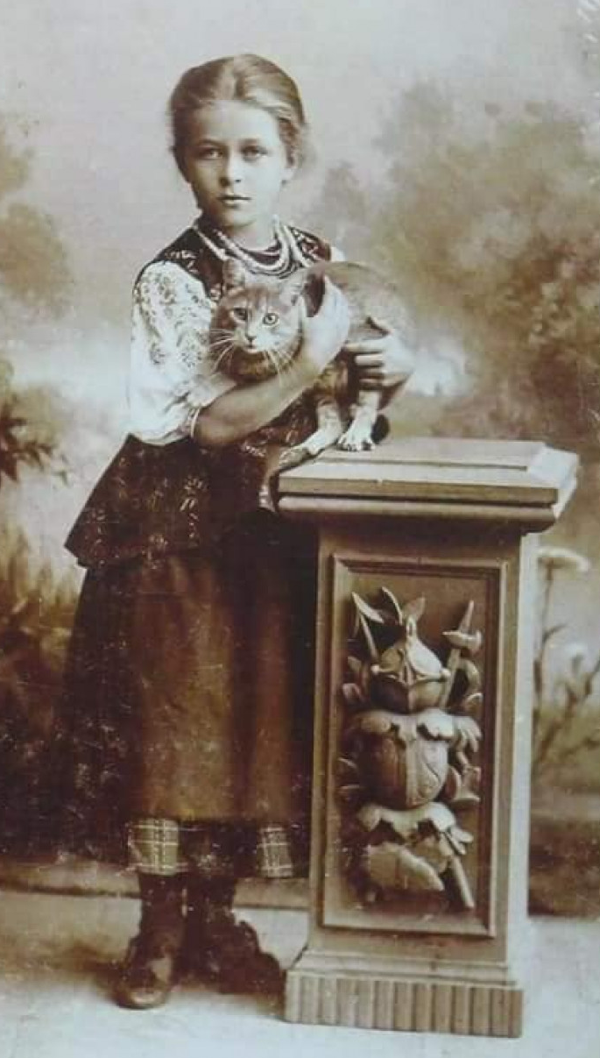
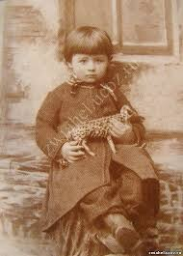
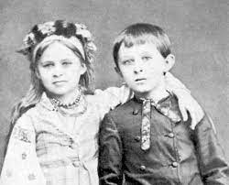
Леся жила у великій та дружній сім’ї

Slide 9
Let’s compare traditional and online education
Pros | Cons | Pros | Cons
1) Track both progress and falling behind | 1) Can’t study at your own pace | 1) Convenient | 1) Solo act
2) Measure progress result | 2) Waste time going to school | 2) Flexible | 2) There is no personal contact
3) Communication with classmates | 3) There are no immediate up dates | 3) Study at your own pace | 3) Too much spent in front of computer
4) Communication with teachers | 4) Difficult to see immediate results | 4) See immediate results | 4) Lack of self-discipline
5) Teacher’s explanation |  | 5) Immediate up dates | 5) Poor vision? Strain other physical problems

Slide 10
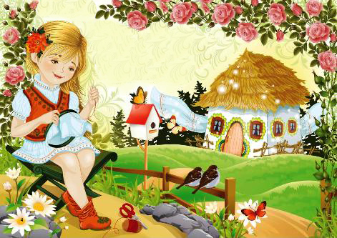
Лесині вподобання
Поезія
Літературні ігри
Читання
Мода
Малювання
Театр
Вишивання
Листування
Гра на фортепіано
Пісня
Кулінарія
Вирощування квітів
Плавання
Вивчення мов

Slide 11
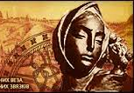
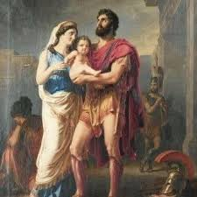
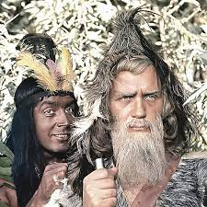
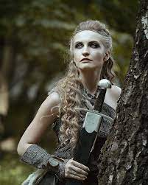
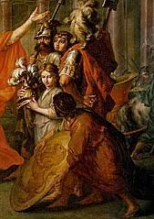
Ролі з літературних ігор
ВІЛА – “войовнича дівчина “, посестра борця-юнака у сербському фольклорі
АНДРОМАХА
(із “Іліади і Одіссеї)
П’ЯТНИЦЯ
(із “Робінзона Крузо”)

Slide 12

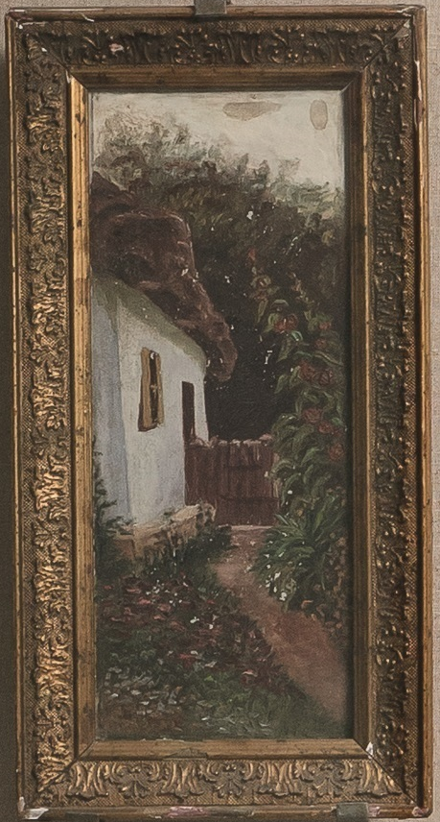
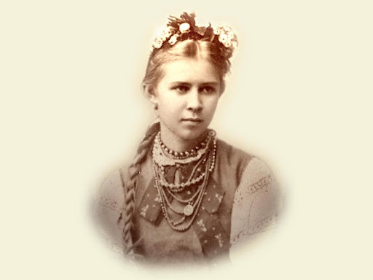
Лесин малюнок
"Волинська хата"

Slide 13
Лесині вподобання
Поезія
Літературні ігри
Читання
Мода
Малювання
Театр
Вишивання
Листування
Гра на фортепіано
Пісня
Кулінарія
Вирощування квітів
Плавання
Вивчення мов

Slide 14


Slide 15
Лесині вподобання
Поезія
Літературні ігри
Читання
Мода
Малювання
Театр
Вишивання
Листування
Гра на фортепіано
Пісня
Кулінарія
Вирощування квітів
Плавання
Вивчення мов

Slide 16

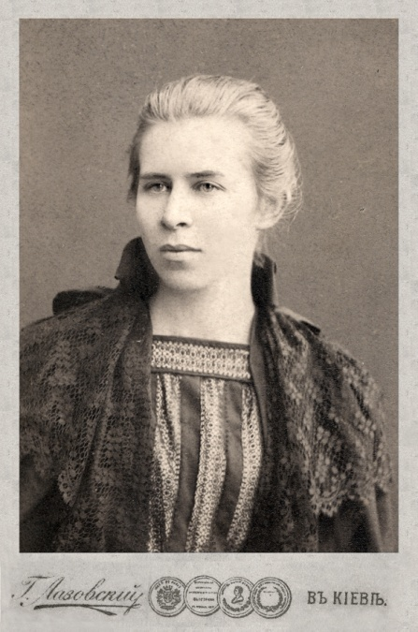
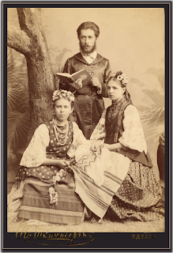
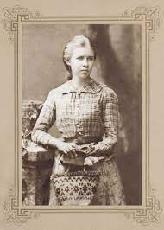
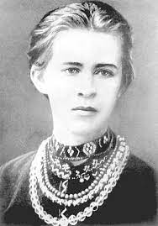
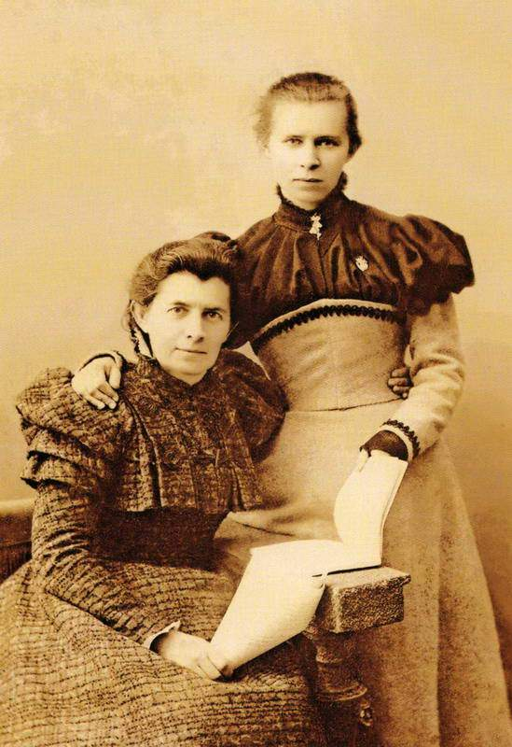
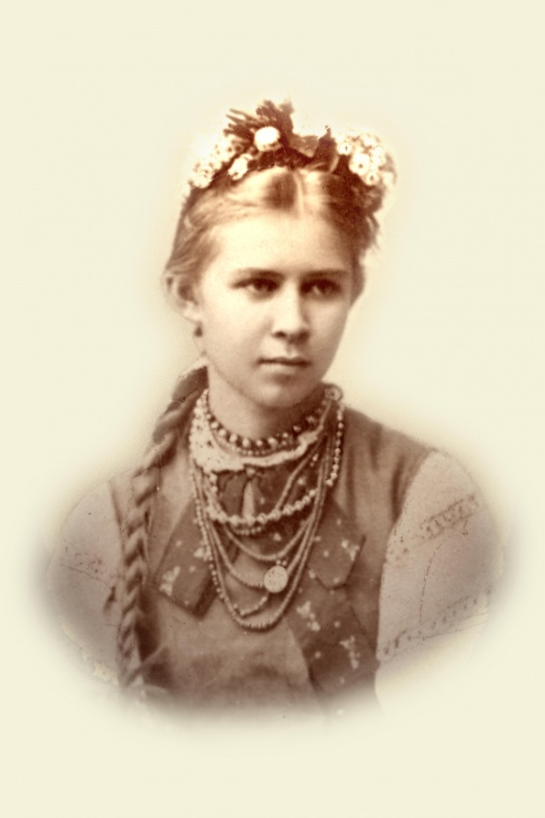
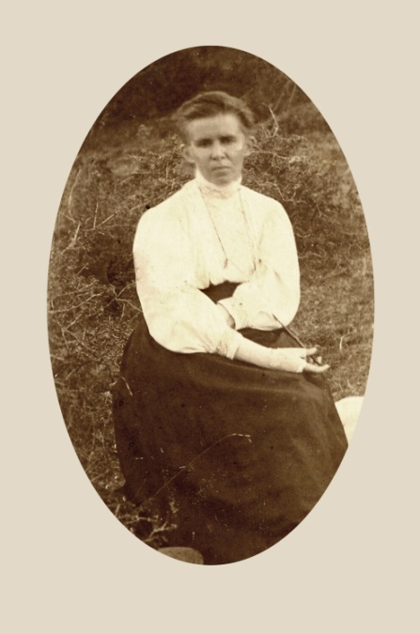
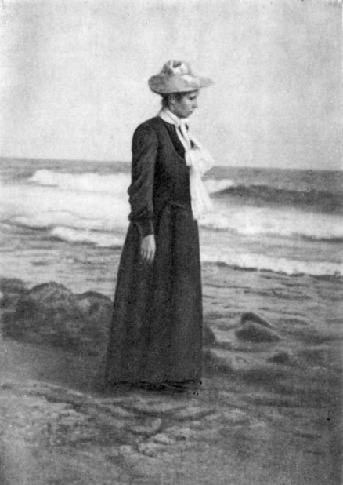
Як одягалася Леся

Slide 17











Мови, які знала Леся
Українська
Польська
Французька
Давньогрецька
Німецька
Італійська
Болгарська
Латина
Російська
Англійська

Slide 18
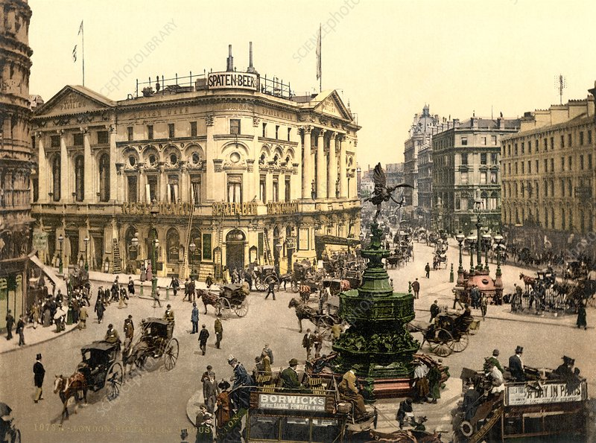
London,
1896

Slide 19
Likes and Dislikes Research
Activities | Love | Like | Dislike
Reading | 2 | 10 | 8
Drawing\Painting | 4 | 11 | 5
Sport | 13 | 7 | 0
Cooking | 3 | 12 | 5
Embroidery | 2 | 5 | 13
Gardening | 4 | 9 | 7
Communication | 12 | 8 | 0
Playing musical instruments | 4 | 8 | 8
Shopping | 9 | 6 | 5
Fashion | 10 | 6 | 4

Slide 20
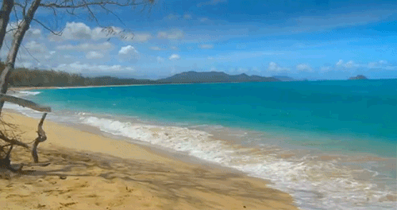

Мрій -
і
БУДЕШ
ЩАСЛИВИМ!

